Slide 1
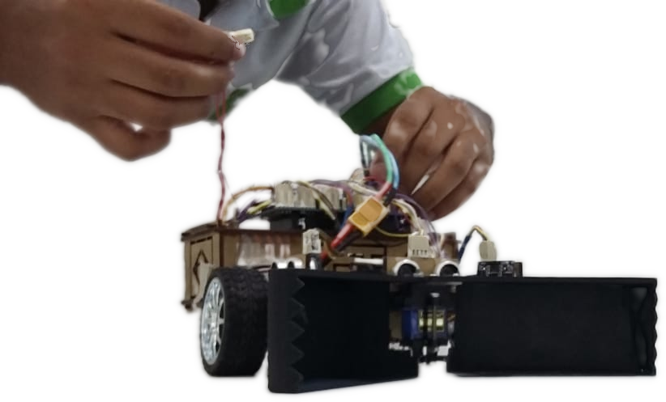


Byakugan
白眼,
“O olho que tudo vê”
Visão Computacional
ABRIL/2019

Slide 2
COMPONENTES
Orientandos:
Douglas Gabriel da Silva Araújo;
Isaac Marlon da Silva Lourenço;
Paulo Vitor Lima Borges.
Orientador:
Lennedy Campos Soares.

Slide 3
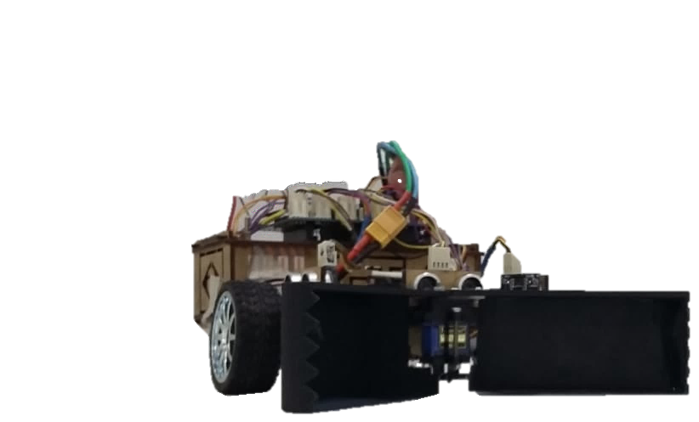
SUMÁRIO
Introdução e Problemática;
Objetivos;
Soluções Similares;
Tecnologias Utilizadas;
Disciplinas Integradas;
Solução Tecnológica;
Experimentos;
Cronograma;
Referências.

Slide 4
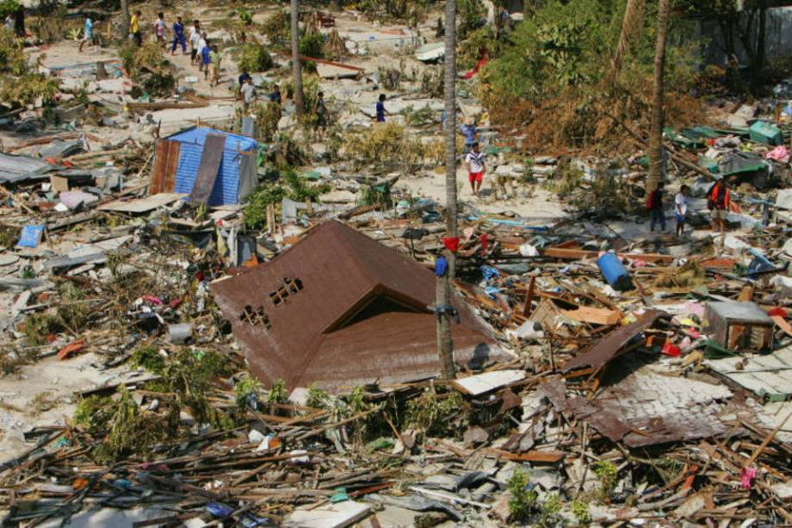
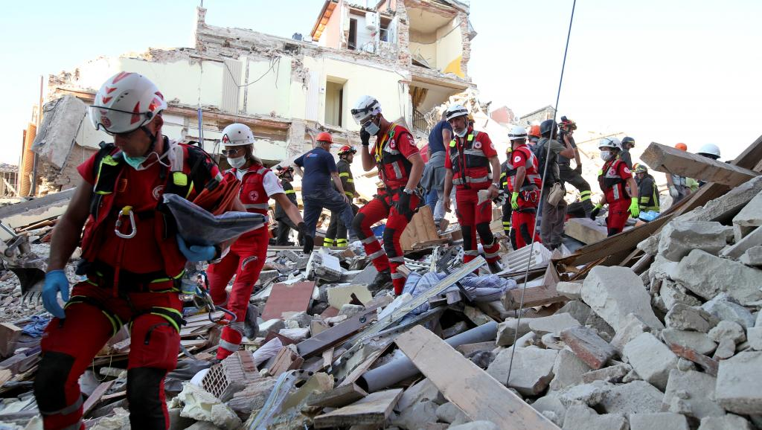
INTRODUÇÃO E PROBLEMÁTICA
Complexidade do acesso a áreas de desastre;
Risco na tentativa de resgate;
Desafio em criar equipamentos robóticos precisos que identifiquem vítimas;
Figura 1 – Terremoto na Indonésia, 2004.
(Getty Images)
Figura 2 – Terremoto na Itália, 2016.
(REUTERS/Stefano Rellandini)

Slide 5
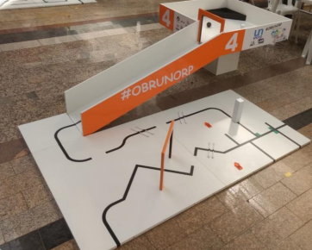
OBJETIVOS
Objetivo geral:
Olimpíada Brasileira de Robótica (OBR);
Emulação de resgate de vítimas em áreas de desastre.
Figura 3 – Pista da Olimpíada Brasileira de Robótica.
(Organização OBR)

Slide 6
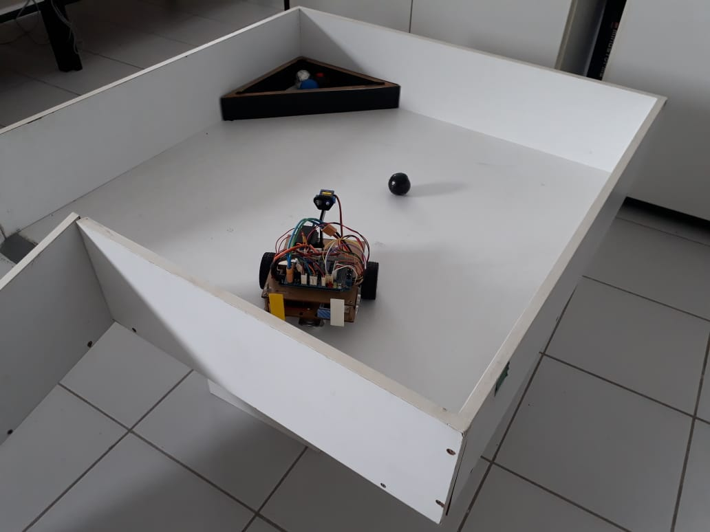
OBJETIVOS
Objetivo específico:
Desenvolver uma solução para um dos desafios propostos pela OBR;
Resgate das vítimas;
Implementar métodos de tratamento de imagem ao robô;
Figura 4 – Desafio da Olimpíada Brasileira de Robótica.
(Fonte própria)

Slide 7
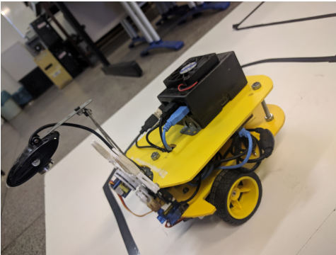
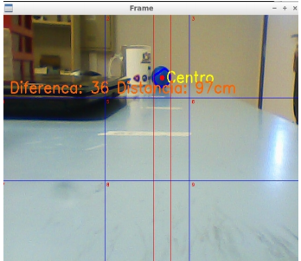
SOLUÇÕES SIMILARES
IMPLEMENTAÇÃO DE UM ROBÔ PARA OBR BASEADO EM VISÃO COMPUTACIONAL
SISTEMA DE DETECÇÃO E RESGATE DE VÍTIMA PARA UM ROBÔ AUTÔNOMO SEGUIDOR DE LINHA BASEADO EM VISÃO COMPUTACIONAL
Figura 4 – Plataforma robótica utilizada no trabalho.
(AMORIM, Junior Aguilar)
Figura 5 – Demonstração gráfica da detecção de círculos.
(MARINATO, Gabriela P. )

Slide 8








TECNOLOGIAS UTILIZADAS

Slide 9
DISCIPLINAS INTEGRADAS
Fundamentos de Lógica e Algoritmo;
Programação Estruturada e Orientada a Objetos;
Matemática;
Eletricidade Instrumental;
Eletrônica Analógica e Digital;

Slide 10
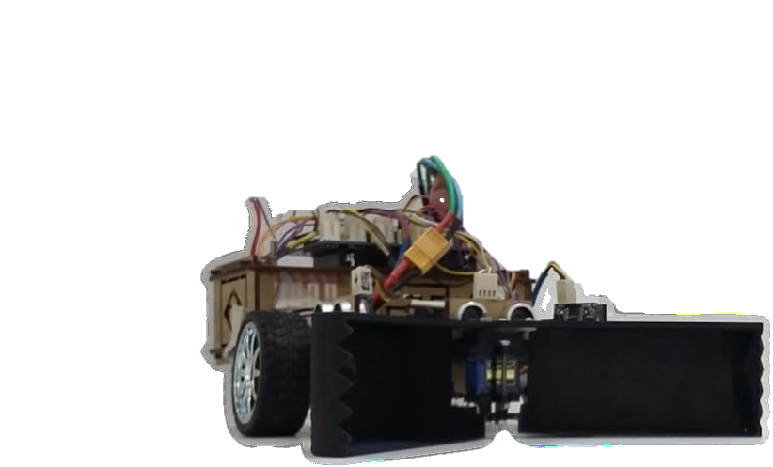
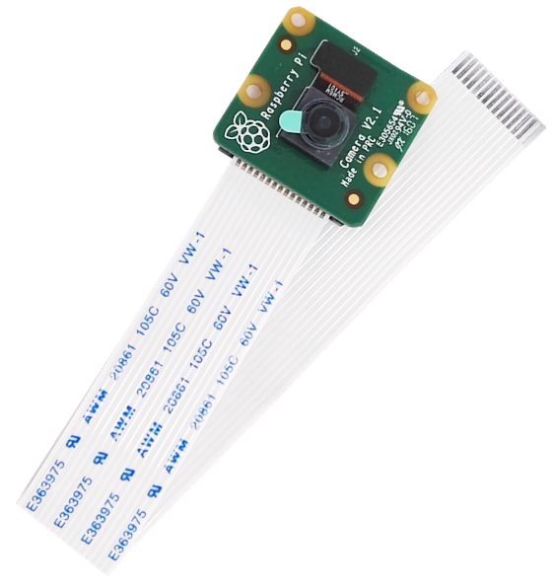
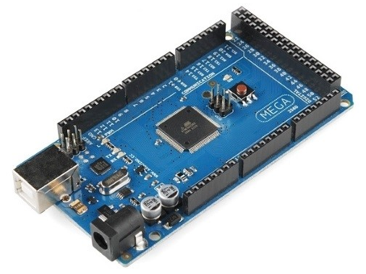
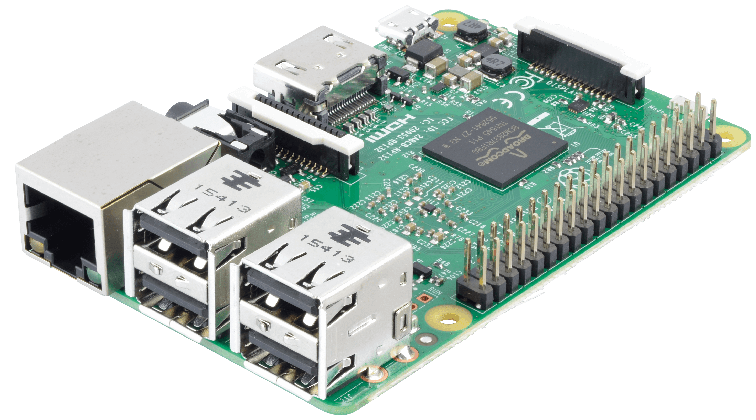
SOLUÇÃO TECNOLÓGICA
Imagem
Coordenadas
Controle
Raspberry Pi Camera Module V2
Raspberry PI
Arduino Mega 2560
Robô

Slide 11
CRONOGRAMA
Atividade | Fev | Mar | Abr | Mai | Jun | Jul | Ago | Set | Out | Nov
Estudo Tecnologias | X | X | X
Com. Arduino/PC |  | X | X | X
Apresentação 1 |  |  | X
Ident. Vítimas/Área |  | X | X | X | X
Acoplam. Cam/Rob. |  |  |  | X | X | X | X
Apresentação 2 |  |  |  |  |  |  | X
Resgate da Vítima |  |  |  |  | X | X | X | X | X
Competição OBR |  |  |  |  |  |  | X | X | X
Expotec |  |  |  |  |  |  |  |  |  | X

Slide 12
REFERÊNCIAS
EDNO, Francisco. Tutoriais sobre ROS. [S. l.], 14 dez. 2014. Disponível em: http://wiki.ros.org/pt_BR/ROS/Tutorials. Acesso em: 15 mar. 2019.
OPENCV DEV TEAM. OpenCV 2.4.13.7 documentation. [S. l.], 12 jul. 2018. Disponível em: https://docs.opencv.org/2.4.13.7/. Acesso em: 15 mar. 2019.
AMORIM, Junior Aguilar et al. Implementação de um robô para competição baseado em visão computacional. Anais da Mostra Nacional de Robótica, http://www.mnr.org.br/, 2018.
MARINATO, Gabriela P. ; SOARES, Joyce A. P.; AMARAL, Eduardo M. A. Sistema de detecção e resgate de vítima para um robô autônomo seguidor de linha baseado em visão computacional. Mostra Nacional de Robótica (MNR) , Serra - ES - Brasil, 2017. Disponível em: http://sistemaolimpo.org. Acesso em: 16 abr. 2019.

Slide 13
REFERÊNCIAS
ORGANIZAÇÃO OBR. Modalidade Prática 2019 Regras e Instruções - Etapa Regional/Estadual. [S. l.: s. n.], 2019. Disponível em: http://www.obr.org.br/. Acesso em: 16 abr. 2019.
ORGANIZAÇÃO OBR. Modalidade Prática 2018 Regras e Instruções - Etapa Nacional. [S. l.: s. n.], 2018. Disponível em: http://www.obr.org.br/. Acesso em: 16 abr. 2019.

Slide 14
DÚVIDAS?

Slide 15
Byakugan
Visão Computacional
白眼,
“O olho que tudo vê”
Contato:
byakugan.pi@gmail.com
ABRIL/2019

